Slide 1
КОЛЛЕДЖ КОСМИЧЕСКОГО МАШИНОСТРОЕНИЯ И ТЕХНОЛОГИЙ Курсовой проект По МДК 01.02 Прикладное программирование Создание Компьютерной игры «Змейка» Выполнил работу обучающийся группы П1-19 Антипов А.Д. Руководитель курсового проекта Кочетков С. С.
Государственное бюджетное образовательное учреждение высшего образования Московской области
ТЕХНОЛОГИЧЕСКИЙ УНИВЕРСИТЕТ
имени дважды Героя Советского Союза, летчика-космонавта А.А. Леонова

Slide 2
Актуальность данного проекта
Актуальность темы курсовой работы обусловлена тем, что на момент написание этой работы в ходе исследования было обнаружено что в видеоигры играет 3,1 млрд человек, это около 40% населения Земли. Исходя из этого видно, что данная компьютерная игра будет очень актуальной как геймерам, так и простым людям, которые хотят развлечься.

Slide 3
Цель проекта
Целью проекта является создание компьютерной игры. Данная компьютерная программа служит для организации игрового процесса между компьютером и пользователем, предоставляя пользователю готовую компьютерную игру.

Slide 4
Задачи проекта
1. Разработка изображение фона и объектов
2. Разработка игрового цикла
3. Реализация меню, фона и объектов

Slide 5
Описание средств разработки
JetBrains IDE PyCharm 2022.1;
Язык Python;
Paint;

Slide 6
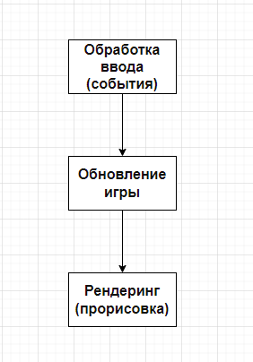
Рисунок 1 — Игровой цикл

Slide 7
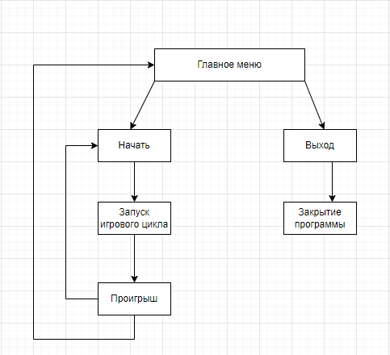
Рисунок 2 — Структура

Slide 8
Описание игрового процесса
В данной компьютерной игре игровой процесс состоит из:
Начало игры (Рисунок 3)
Выход из игры (Рисунок 3)
Меню (Рисунок 3)
Здоровье персонажа (Рисунок 4)
Прыжок (Рисунок 4)
Пауза (Рисунок 5)
Поражение (Рисунок 6)
Продолжение игры после поражения (Рисунок 6)
Возращение в главное меню после поражения (Рисунок 6)
Просмотр максимального количества очков за текущую сессию (Рисунок 6)

Slide 9
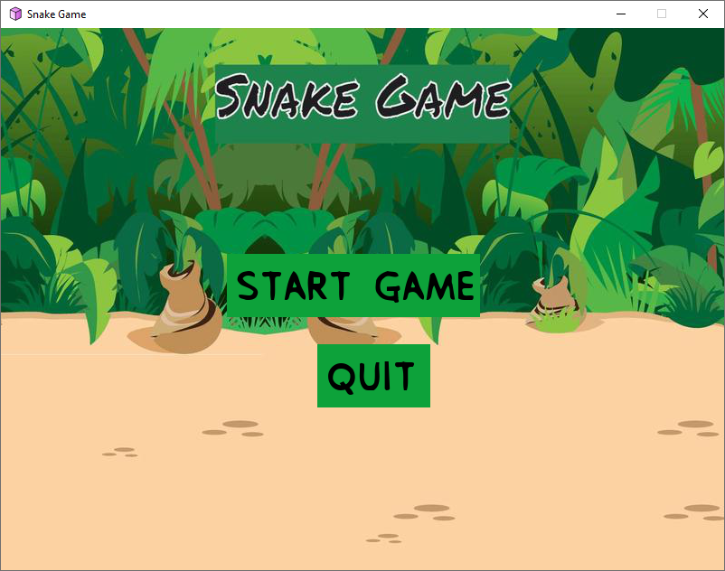
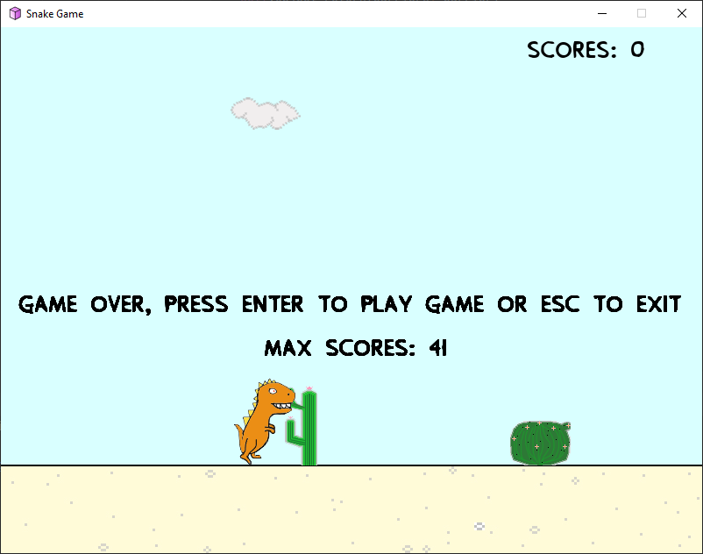
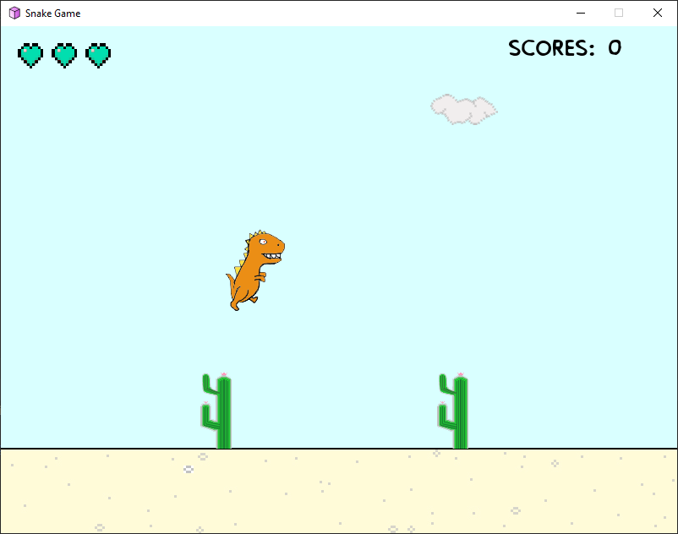
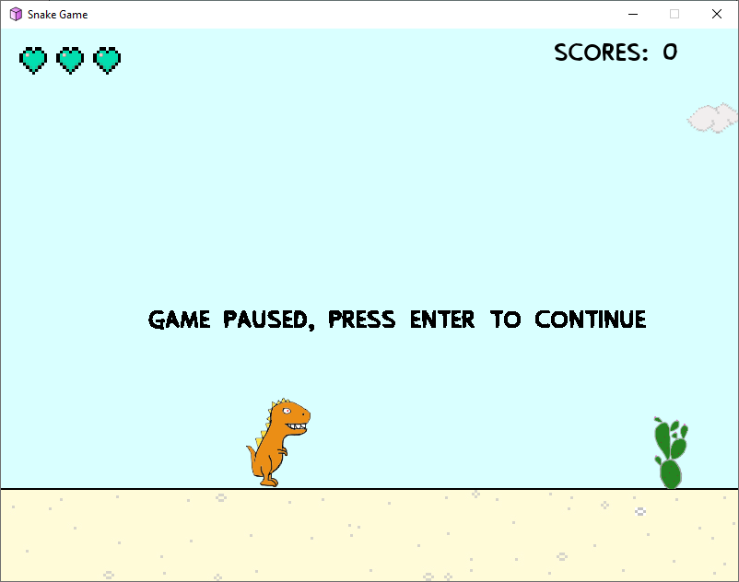
Рисунок 3 — Меню
Рисунок 6 — Конец игры
Рисунок 4 — Прыжок
Рисунок 5 — Пауза

Slide 10
В данной компьютерной игре основная визуальная часть состоит из:
Анимация облака (Рисунок 7)
Анимация Камней (Рисунок 8)
Препятствие (Рисунок 9)
Игровое поле(Рисунок 10)
Анимация персонажа (Рисунок 11)

Slide 11











Рисунок 7 — Облака
Рисунок 9 — Препятствие
Рисунок 10 — Игровое поле
Рисунок 8 — Камни
Рисунок 11 — Персонаж

Slide 12
Итоги выполнения задач
1. Разработка изображение фона и объектов было успешно выполнено
2. Разработка игрового цикла было успешно выполнено
3. Реализация меню, фона и объектов было успешно выполнено

Slide 13
Заключение
Компьютерная игра «Змейка» была успешно создана и протестирована
Поставленные задачи выполнены. Цели достигнуты.

Slide 14
Список использованной литературы и интернет - ресурсов
Законодательные и нормативные акты:
ГОСТ 7.1. – 2003. Библиографическая запись. Библиографическое описание. Общие требования и правила составления. – М.: ИПК Издательство стандартов, 2004. – 169 с.
ГОСТ 7.32 – 2017 Система стандартов по информации, библиотечному и издательскому делу (с поправками) – М.: ИПК Издательство стандартов, 2017. – 21 с.
Единая система программной документации. – М.: Стандартинформ, 2005. – 128 с.
Учебная и научная литература:
Эрик Мэтиз. Изучаем Python. Программирование игр, визуализация данных, веб-приложения. — СПб.: Питер, 2020. — 512 с.
Интернет-документы:
Stack Overflow – [Электронный ресурс]. – Режим доступа: https://stackoverflow.com/
PyGame Library – https://www.pygame.org/
GitHub - https://github.com.

Slide 15
Спасибо за внимание!
Gitgub – https://github.com/quk1n
Telegram - https://telegram.me/qukin

